Slide 1

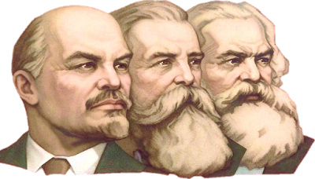

UNIVERSIDAD DE ARTEMISA
DIRECCIÓN DE HISTORIA Y MARXISMO-LENINISMO
ESTUDIOS EN CIENCIA TECNOLOGÍA Y SOCIEDAD
TEMA 2: «El recurso conocimiento y su impacto en el medioambiente»
CLASE 2.3
TEMÁTICAS:
Movimientos ecológicos en el mundo contemporáneo.
La responsabilidad social y moral en la ciencia y la tecnología.
La ética y la bioética. Estudio de la política medioambiental cubana, Ley 91 de protección del Medio ambiente

Slide 2
¿ Qué entendemos
por
movimientos ecológicos?

